Slide 1
Reklama ve vyhledávání
Markéta Bartoníčková
363689@mail.muni.cz
+420 728 014 956
VIKMB64

Slide 2
Co si připomenout
Konverzní (nákupní) cesta a její fáze
Optimalizace pro vyhledávače
Nadpisy, titulky, kvalitní texty
Analýza klíčových slov

Slide 3
Reklama ve vyhledávání
Kdy lidé vyhledávají
Když sami něco aktivně chtějí
Buď jsou krůček od nákupu
Nebo se o něco aspoň aktivně zajímají
Co z toho plyne pro nás
Reklama ve vyhledávání je výkonnostní kanál s rychlými výsledky, u kterého nás primárně zajímá návratnost investic, sekundárně to může být např. návštěvnost
Jsme omezeni tím, kolik lidí hledá náš produkt či služby a jaká slova pro vyhledávání používají

Slide 4
Reklama ve vyhledávání
PPC = pay per click
Google, Seznam, (Bing)
Textová reklama je na prvních (až) 4 pozicích nad přirozenými výsledky
Nad ní nebo vedle ní můžou být produktové reklamy
Dále se reklamy můžou zobrazit i ve spodní části stránky, případně na dalších stránkách

Slide 5
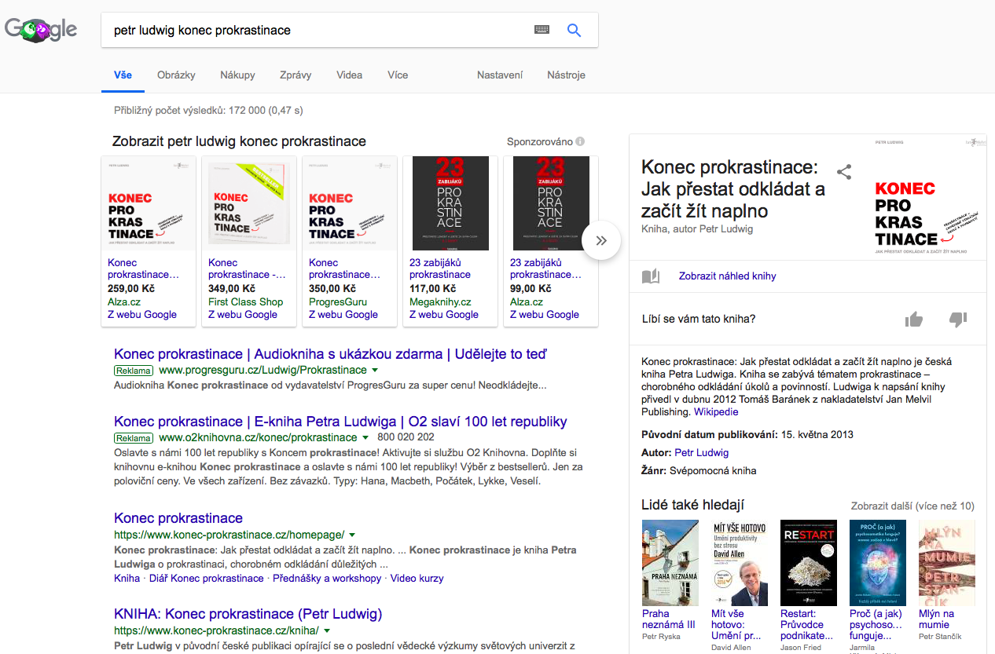
Google

Slide 6
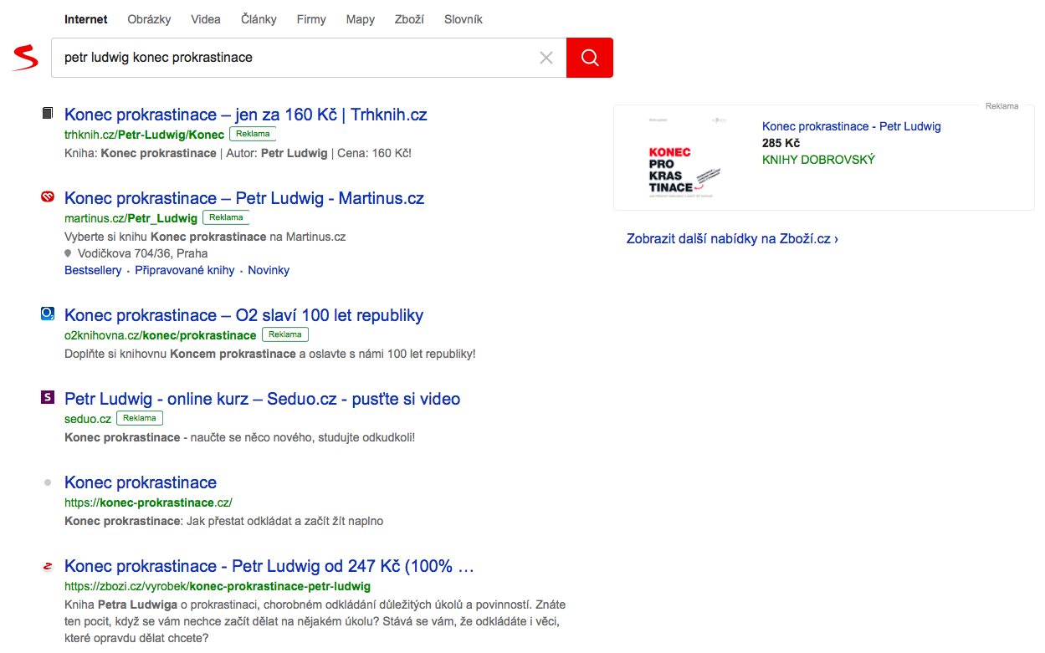
Seznam

Slide 7
Jak reklama funguje
Chcete, aby se vaše reklamy zobrazily na určitá klíčová slova
Uživatel zadá vyhledávací dotaz a pokud ten odpovídá vašim klíčovým slovům, může zobrazit vaši reklamu
Na čem záleží
Kolik jste ochotni zaplatit za to, že někdo na vaši reklamu klikne
Kolik konkurentů chce zobrazit reklamu na ten samý vyhledávací dotaz
Kolik jsou konkurenti ochotni zaplatit
Jak “kvalitní” jsou vaše reklamy a váš web

Slide 8
Skóre kvality
O tom, jestli a na jaké pozici se vaše reklama zobrazí, rozhoduje nabízená cena za proklik a tzv. skóre kvality
Skóre kvality:
Očekávaná míra prokliku
Relevance reklam
Dojem ze vstupní stránky
Škála 1-10
Čím vyšší skóre kvality, tím méně platíte za reklamy

Slide 9
co to znamená v praxi
Vyhledávače nutí inzerenty, aby tvořili kvalitní reklamu, na kterou se bude klikat a se kterou budou lidé spokojeni
Co je kvalitní PPC reklama:
Poté, co uživatel zadal svůj vyhledávací dotaz (klíčové slovo), se mu zobrazí reklama obsahující toto slovo
Po prokliku této reklamy se dostane přímo na stránku obsahující hledané téma
= Je dodržena tematická souvislost slovo – reklama – stránka

Slide 10
opakování pojmů
Zobrazení - kolikrát se reklama zobrazí
Proklik - kolikrát na reklamu někdo klikl
CTR (míra prokliku) = počet prokliků / počet zobrazení
CPC (cena za proklik) - kolik zaplatíte, když někdo klikne na vaši reklamu
Cena = náklady - kolik vás reklama celkově stojí
Konverzní poměr = počet konverzí / počet návštěv
Hodnota konverzí = tržby (obrat)
PNO (podíl nákladů na obratu) = cena / tržby
Průměrná pozice - na jaké pozici ve výsledcích vyhledávání se reklama zobrazuje

Slide 11
Jak reklamy spustit
Google i Seznam mají každý svůj nástroj na správu reklam
Google Ads (dříve AdWords)
Seznam Sklik
Zobrazují reklamy vždy na příslušném vyhledávači, přes Google Ads nelze spustit reklamy na Seznamu a naopak
Principy fungování jsou u obou systémů stejné, liší se v možnostech a funkcionalitách
Google obecně napřed a Seznam ho kopíruje
Do značné míry proto, aby PPCčkařům usnadnil práci a ti ho chtěli používat

Slide 12
Struktura účtu
Účet
Firma - fakturační údaje
Přístupy
Propojení s jinými nástroji

Slide 13
Struktura účtu
Kampaň
Marketingový účel
Geografické cílení
Rozpočet
Časové plánování
Skládá se z reklamních sestav

Slide 14
Struktura účtu
Sestava
Seskupení relevantních klíčových slov a reklam
Kampaň
Sestava
Klíčová slova
Počítače
Elektronika
Mobilní telefony
Tablety
Tablety
Tablety levně
Tablety eshop

Slide 15
struktura účtu - příklady
Struktura kampaní - jak je rozdělovat
Tematicky
Brand - bichle.cz
Zbožové kategorie - knihy, eknihy, žánry
Autoři
Názvy knih
Podle zařízení - počítač, tablet, mobil
Podle lokality - ČR, kraje, města
Podle typu shody klíčových slov

Slide 16
Shoda klíčových slov
Přesná = [knížky]
Dříve spouštěla reklamy, jen pokud vyhledávací dotaz přesně odpovídal klíčovému slovu včetně diakritiky
Dnes volnější - reaguje i na výrazy bez diakritiky a jednotné/množné číslo, např. “knizka”
Frázová = “levné knížky”
Vyhledávací dotaz musí obsahovat frázi “levné knížky”, ale před ní i za ní může být cokoliv dalšího, např. “levné knížky eshop” nebo “koupím levné knížky”
Volná = levné knížky
Vyhledávací dotaz může obsahovat kterékoliv z daných slov a cokoliv k němu, např. “knížka o brontosaurech”
Volná modifikovaná = +levné +knížky
Vyhledávací dotaz musí obsahovat obě dvě slova, ale i cokoliv k nim “knížka vaříme levně”

Slide 17
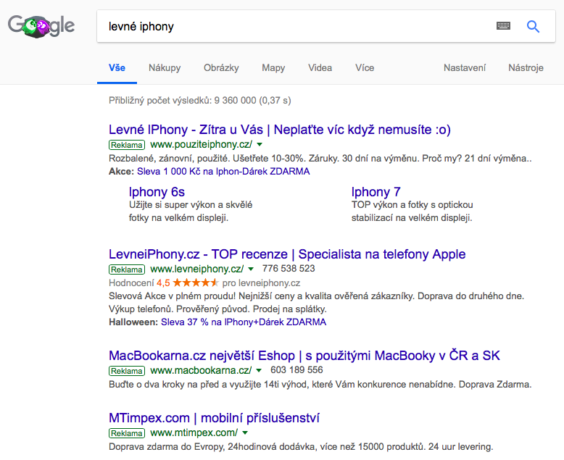

Slide 18
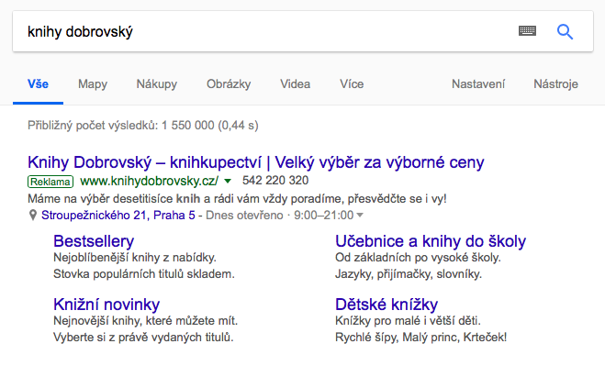

Slide 19
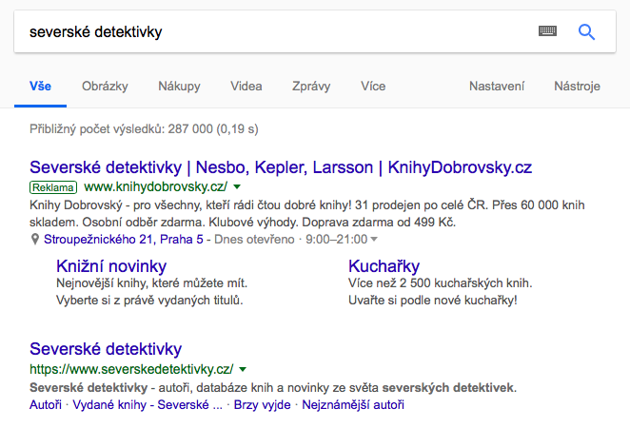

Slide 20
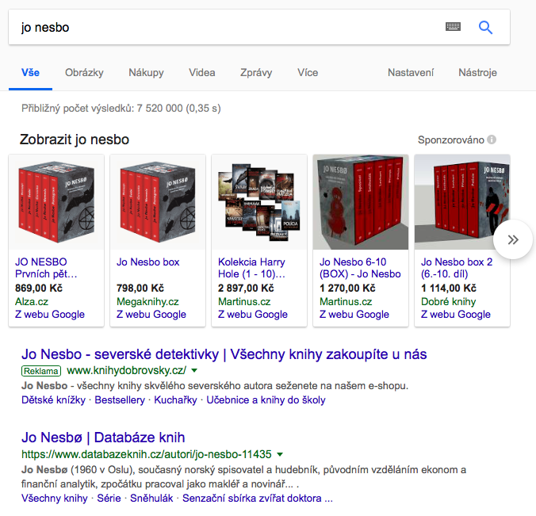

Slide 21
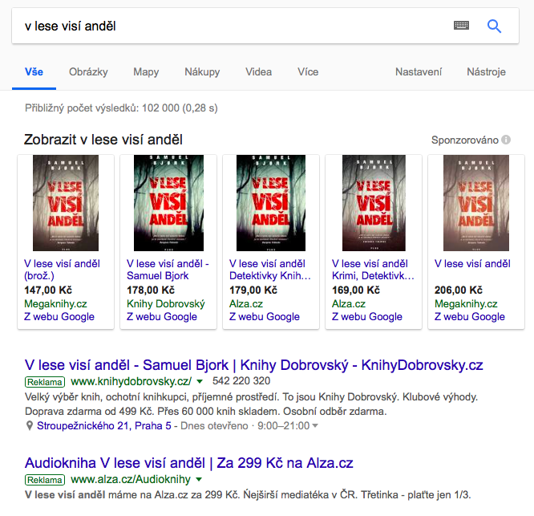

Slide 22
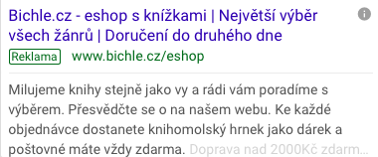
Z čeho se reklama skládá
Google Ads
3 nadpisy po 30 znacích
2 popisy po 90 znacích
Viditelná URL - co se zobrazuje v inzerátu
Cílová URL - kam lidi skutečně vedeme
Rozšíření
Seznam Sklik
2 nadpisy po 30 znacích
1 popisek o 90 znacích
Viditelná URL
Cílová URL
Rozšíření

Slide 23
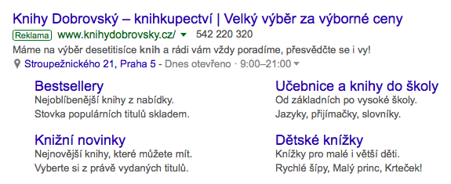
Jak to vypadá v praxi
Nadpis 1
Nadpis 2
Viditelná URL
Rozšíření o volání
Popis
Rozšíření o lokalitu
Rozšíření o odkazy
na podstránky

Slide 24
Pozor na pravidla
Dodržujte zásady reklamních systémů (Google, Seznam)
Nesmíte propagovat zakázaný obsah (zbraně, drogy), omezený obsah (alkohol, sexuální pomůcky, léky) lidem od 18 let
Nesmíte propagovat padělané zboží a cílit na ochranné známky
Nesmíte uvádět nepravdivé ani zavádějící informace
V textu reklamy nesmíte používat speciální znaky (*z*d*a*r*m*a), nadměrnou interpunkci (Doprava zdarma!!!), text velkými písmeny (ZDARMA)
Co se stane, když to porušíte - systém vám zamítne reklamu, případně zablokuje celý účet

Slide 25
Produktové reklamy
Využívají informace z produktového feedu
Název zboží
Cena
Prodejce (web)
Obrázek
Dá se nastavit, jaké produkty chceme v reklamách zobrazovat a na jaké vyhledávací dotazy
Podobu reklamy ale neovlivníme

Slide 27
sledování a optimalizace výkonu
Nikdy dopředu nevíme:
Jak se bude inzerce chovat
Jaké peníze budeme platit za jaké pozice
Jaká slova budou mít tržby vysoké a jaká slova nízké
Jaké inzeráty budou přitahovat větší pozornost, menší pozornost apod.
Nastavení kampaní je jen začátek, poté následuje kontinuální optimalizace na základě dat
Optimalizace (správa) PPC kampaní je nekončící proces, nikdy nemůžeme říci, že je hotovo

Slide 28
Nejčastější chyby v PPC
Spuštění kampaní bez konkrétnějších představ nebo cílů
Inzerce na nesmyslná klíčová slova
Nedodržování souvislosti mezi klíčovým slovem, inzerátem a cílovou stránkou
Málo úprav na základě dat, např. kontrola stavu PPC jednou za měsíc

